Slide 1
预算申报系统操作指南
2024年9月

Slide 2
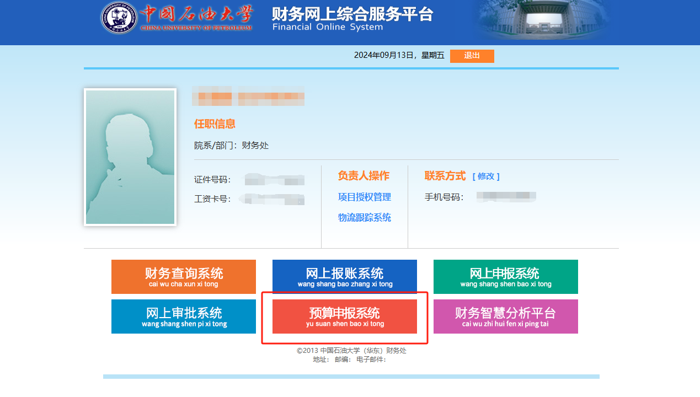
登录入口
数字石大-财务综合服务平台-预算申报系统

Slide 3
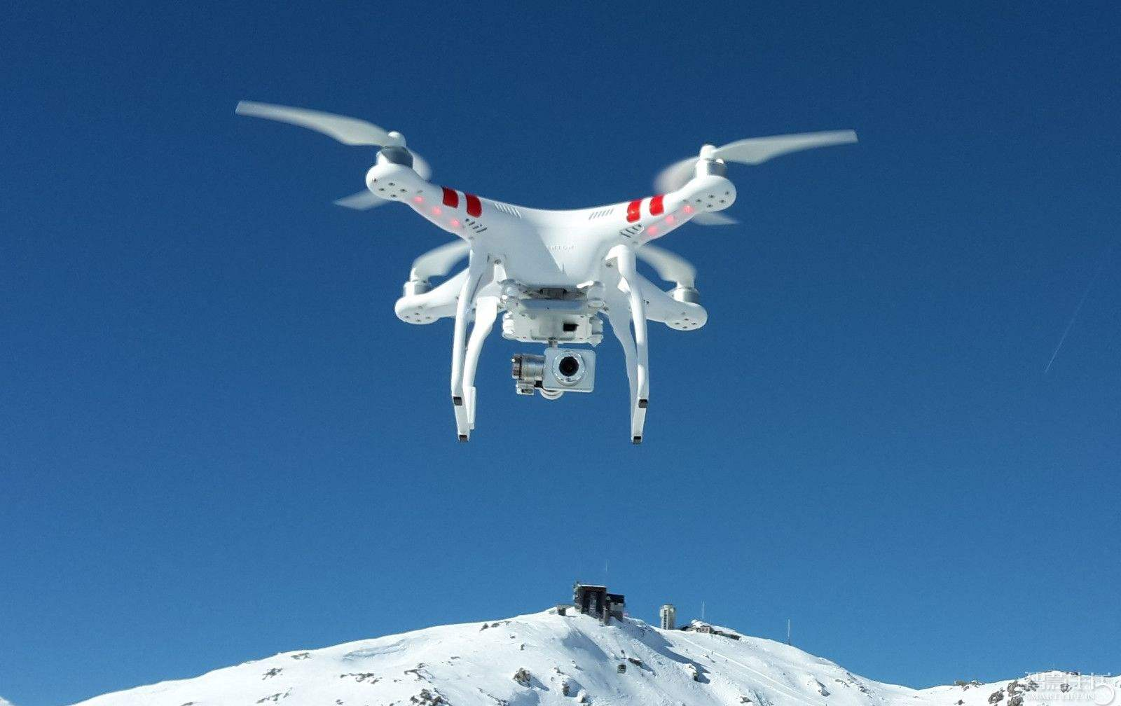
PART1
PART2
PART3
申报人操作流程
审核人操作流程
咨询服务电话

Slide 4
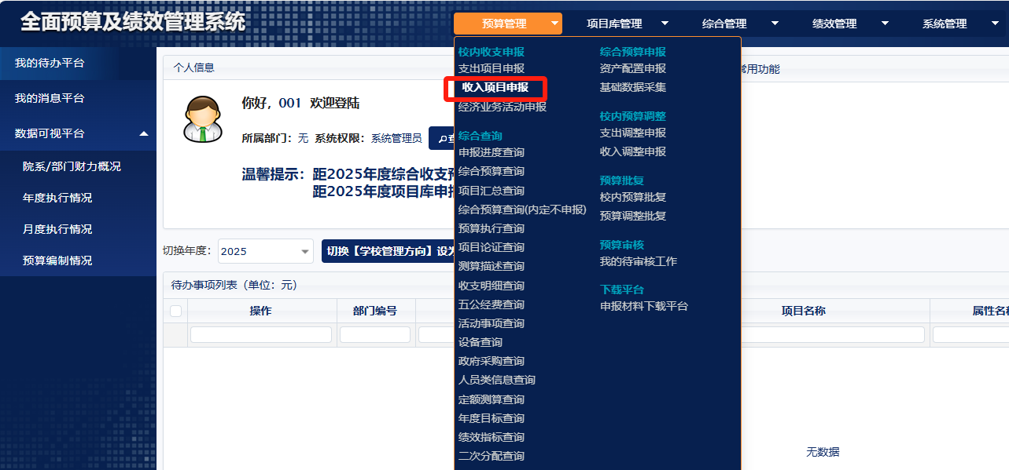
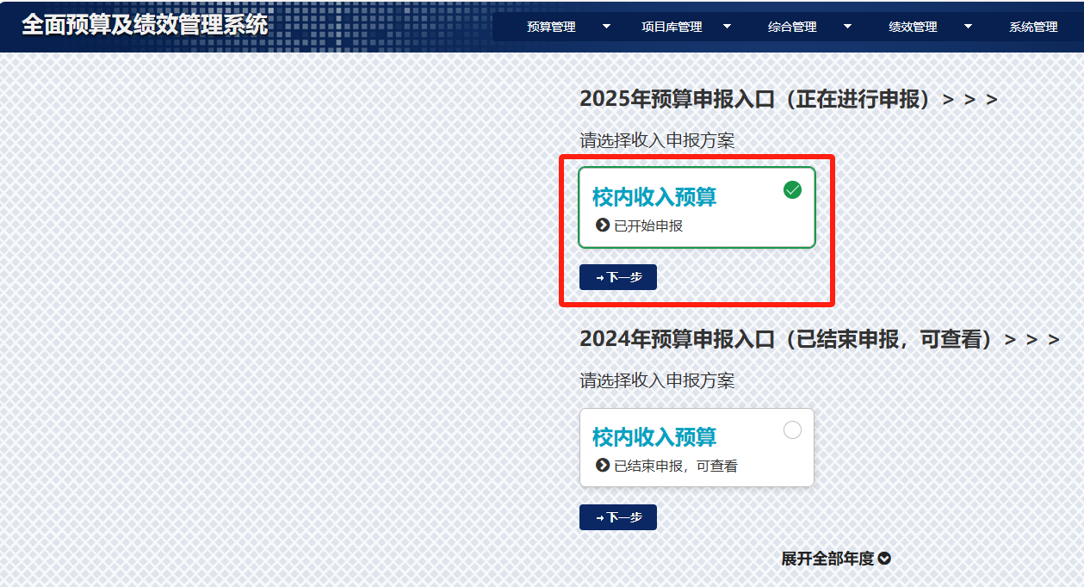
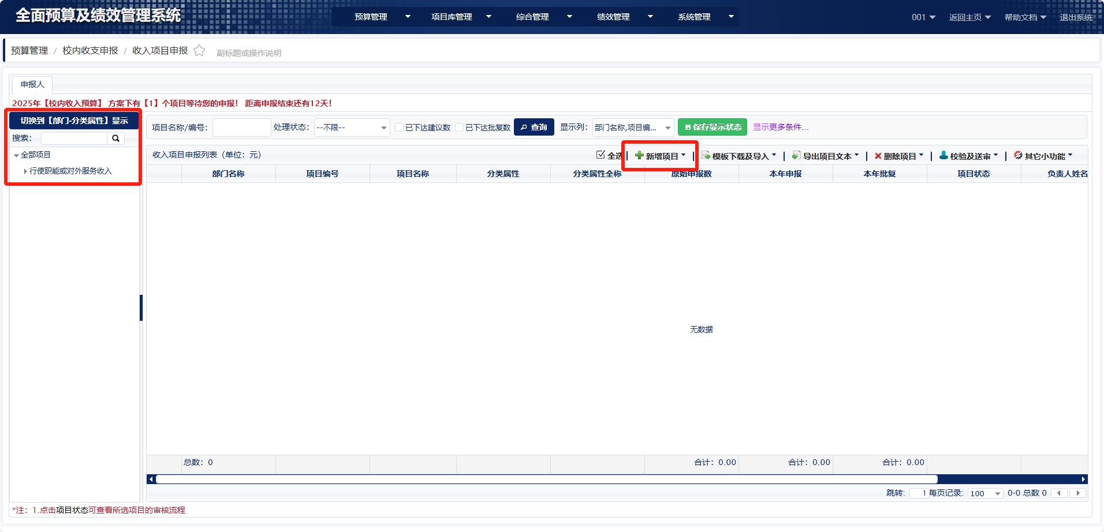
申报人操作流程
——1.收入项目申报
1.点击进入
2.点击下一步
3.选中左侧“行使职能或对外服务收入”，点击“新增项目”

Slide 5
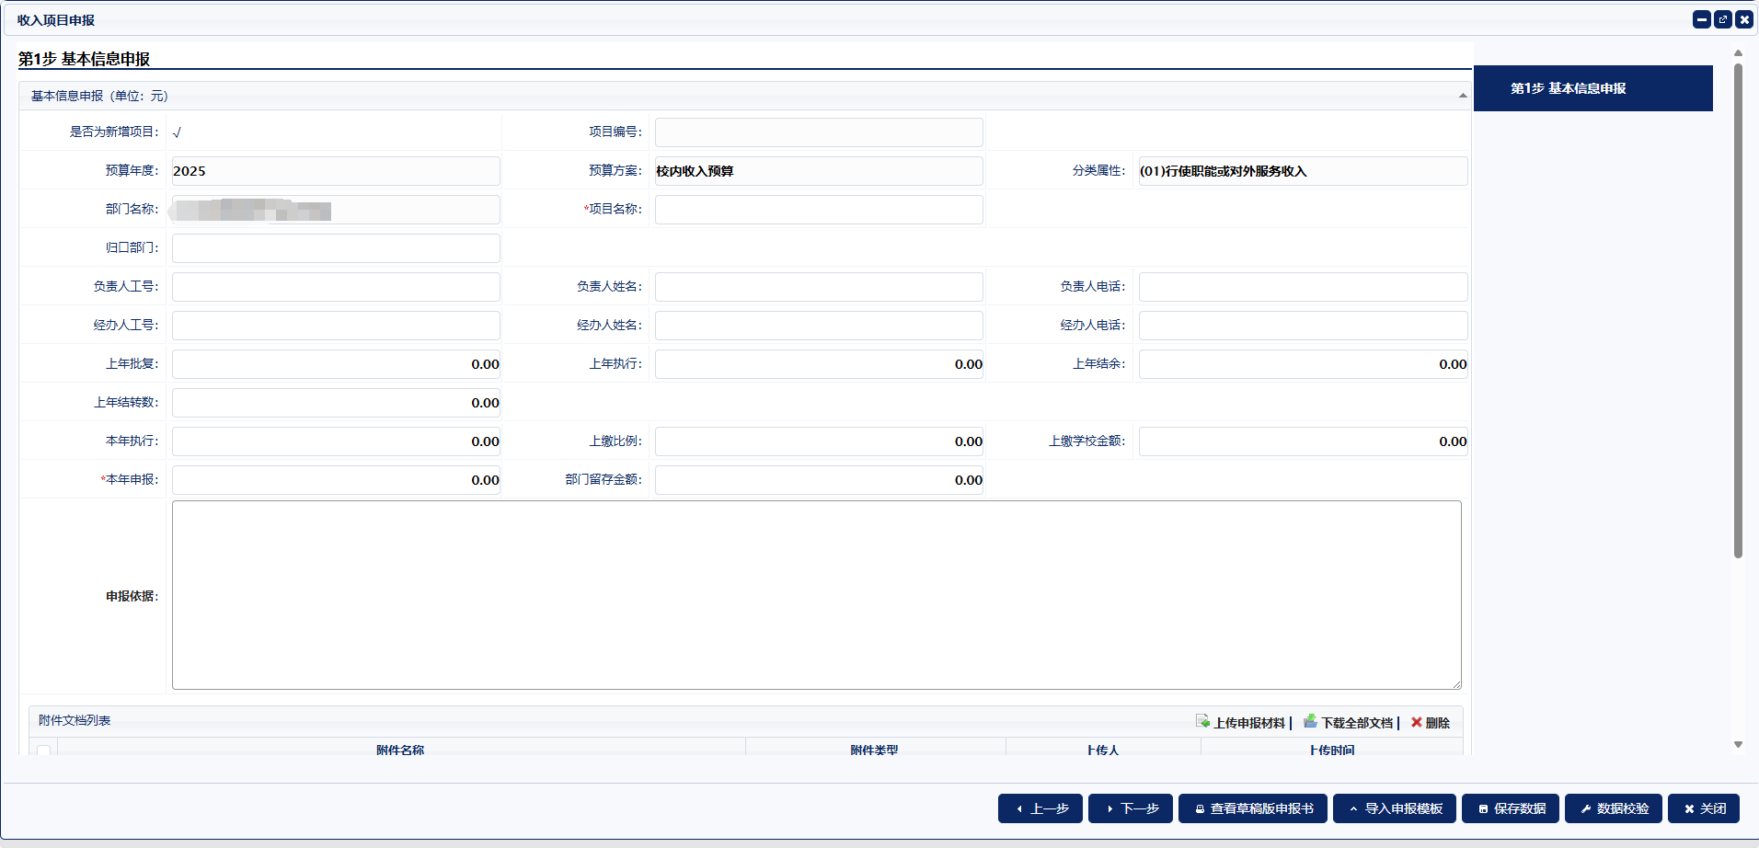
申报人操作流程
——1.收入项目申报
4.弹出申报页面，带*为必填信息
5.填写收费标准、依据等，并按照收入类别逐项列明收入金额
6.可上传申报支撑材料
7.”保存数据”后，点击“数据校验”，校验通过后，点击“关闭”

Slide 6
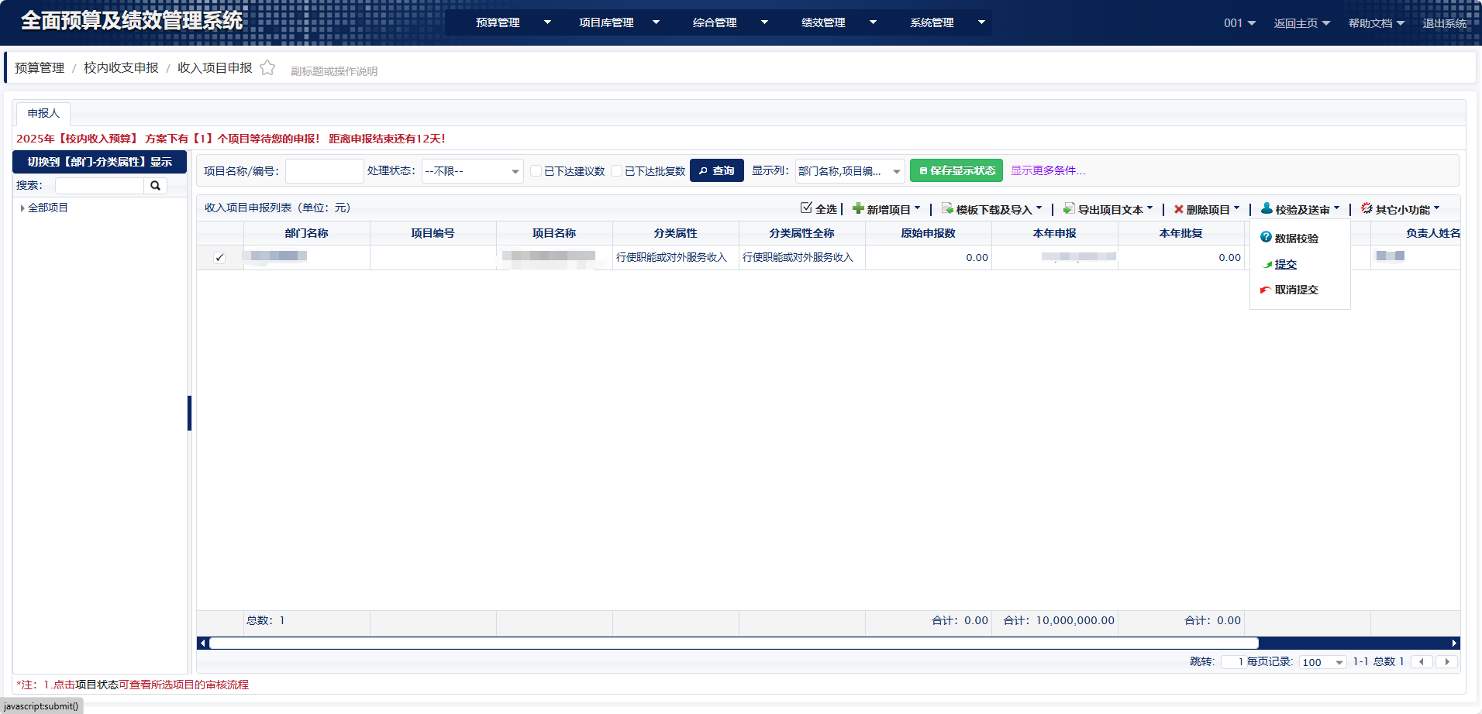
申报人操作流程
——1.收入项目申报
8.勾选项目
9.点击“提交”

Slide 7
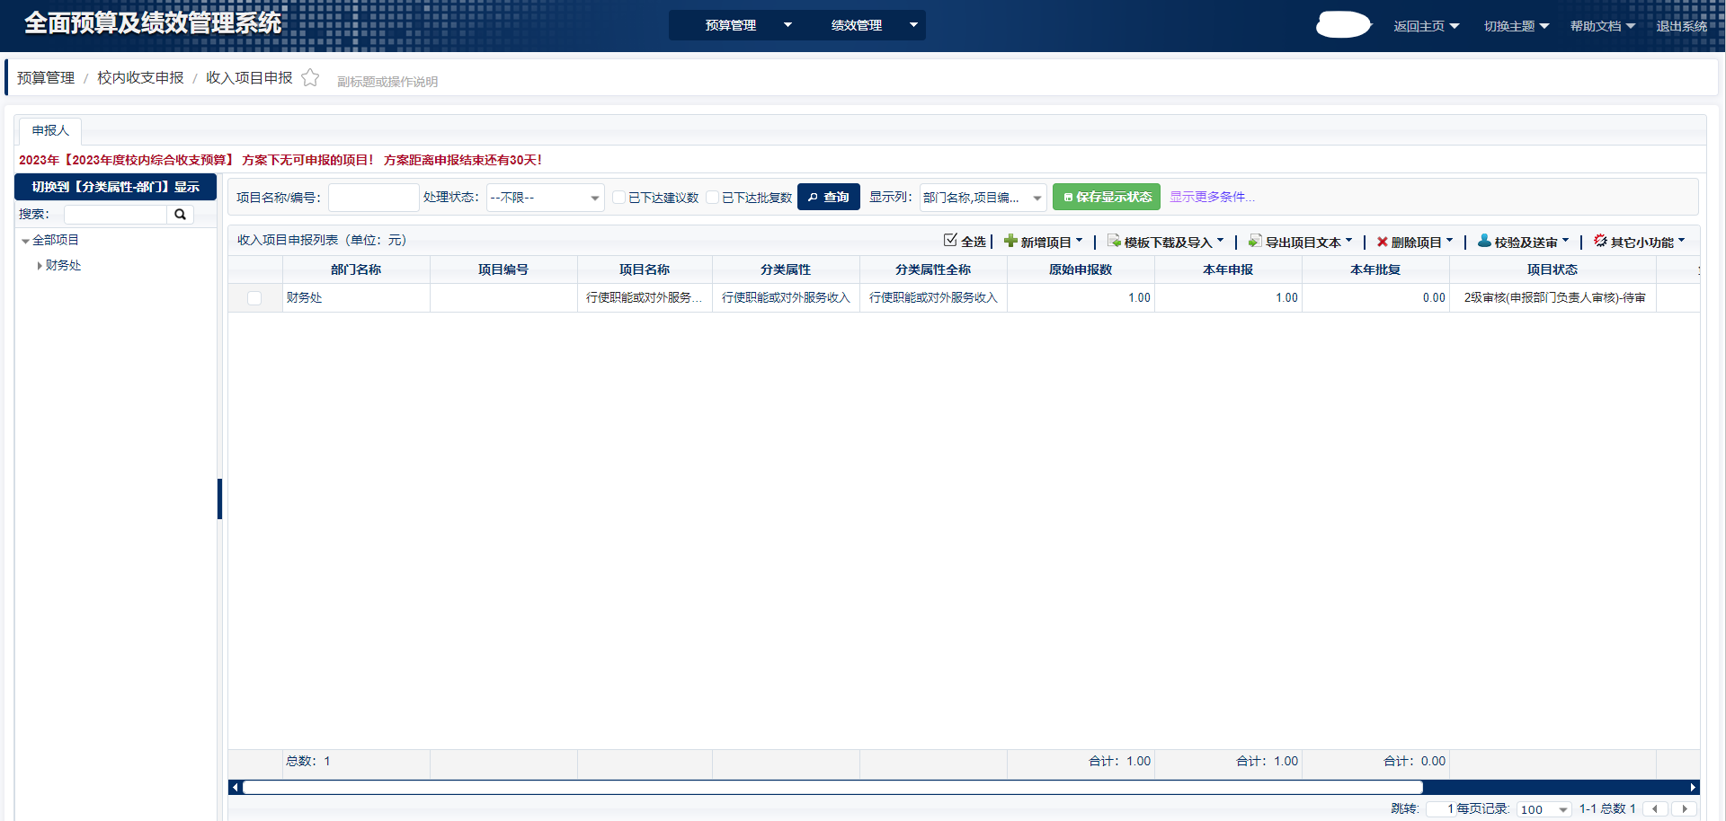
申报人操作流程
——1.收入项目申报
2025年【校内支出预算】方案下无可申报的项目！方案距离申报结束还有12天！
10.可在此处查看项目进行的状态

Slide 8
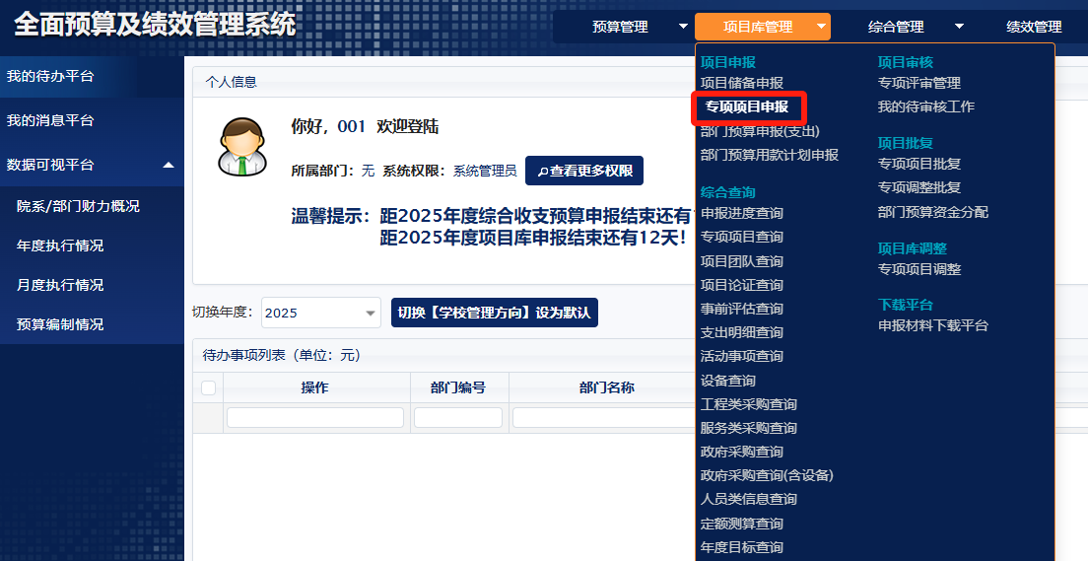
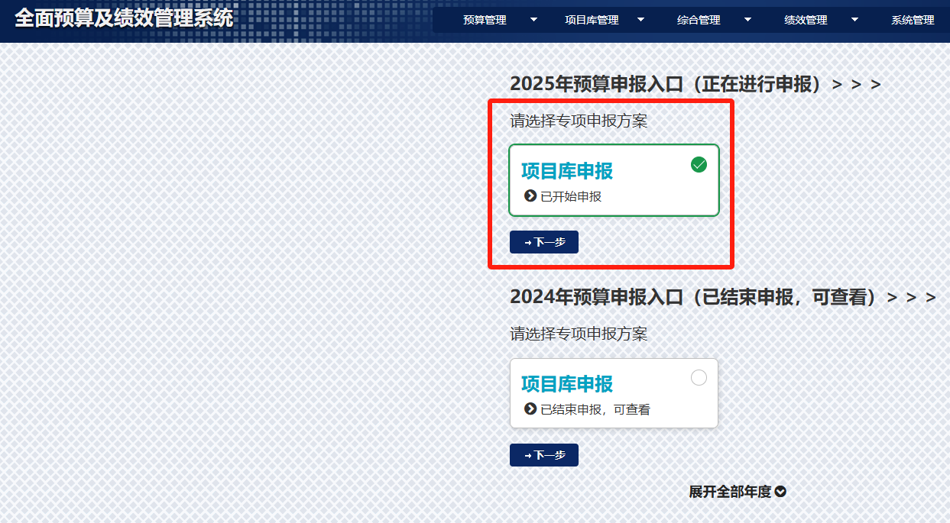
申报人操作流程
——2.1 竞争性支出项目申报入口
1.点击进入
2.点击“下一步”

Slide 9
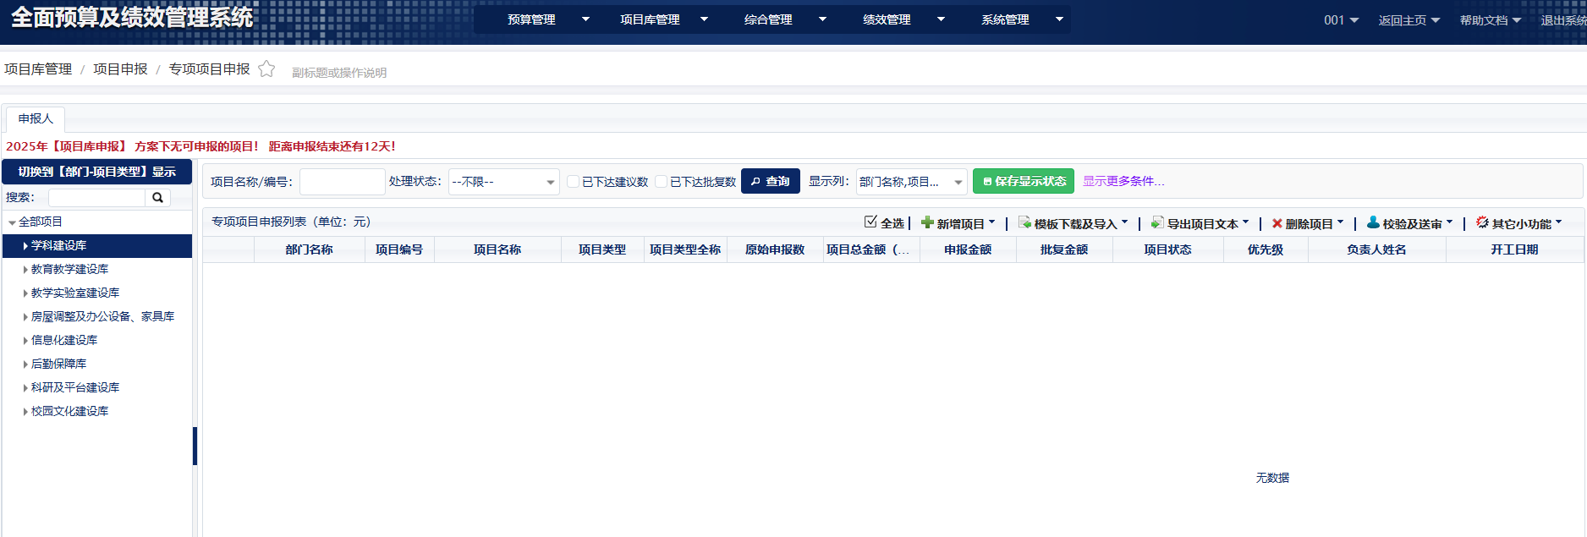
申报人操作流程
——2.1 竞争性支出项目申报入口
3.选中左侧“项目类型”，点击“新增项目”

Slide 10
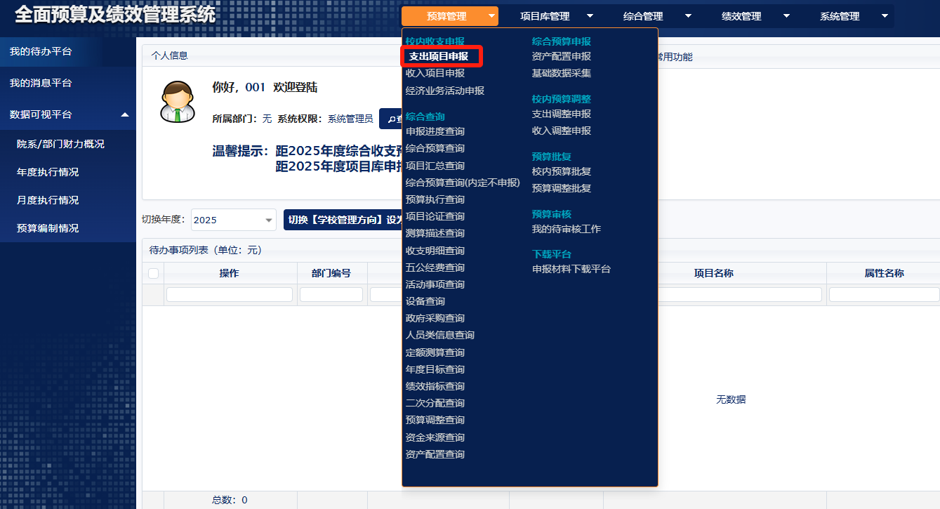
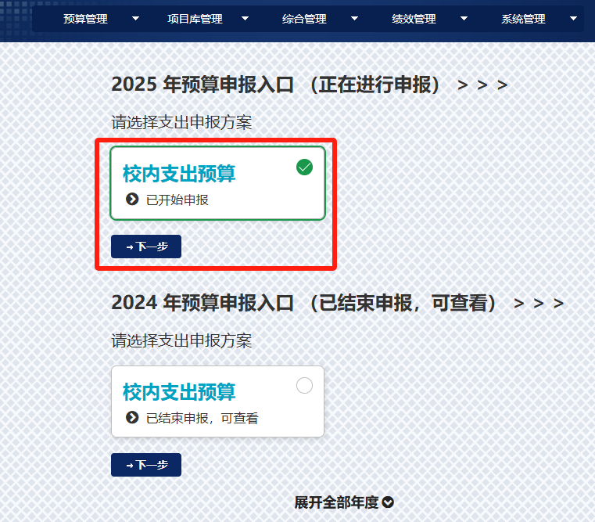
申报人操作流程
——2.2 人员、业务绩效、常规性支出项目申报入口
1.点击进入
2.点击“下一步”

Slide 11
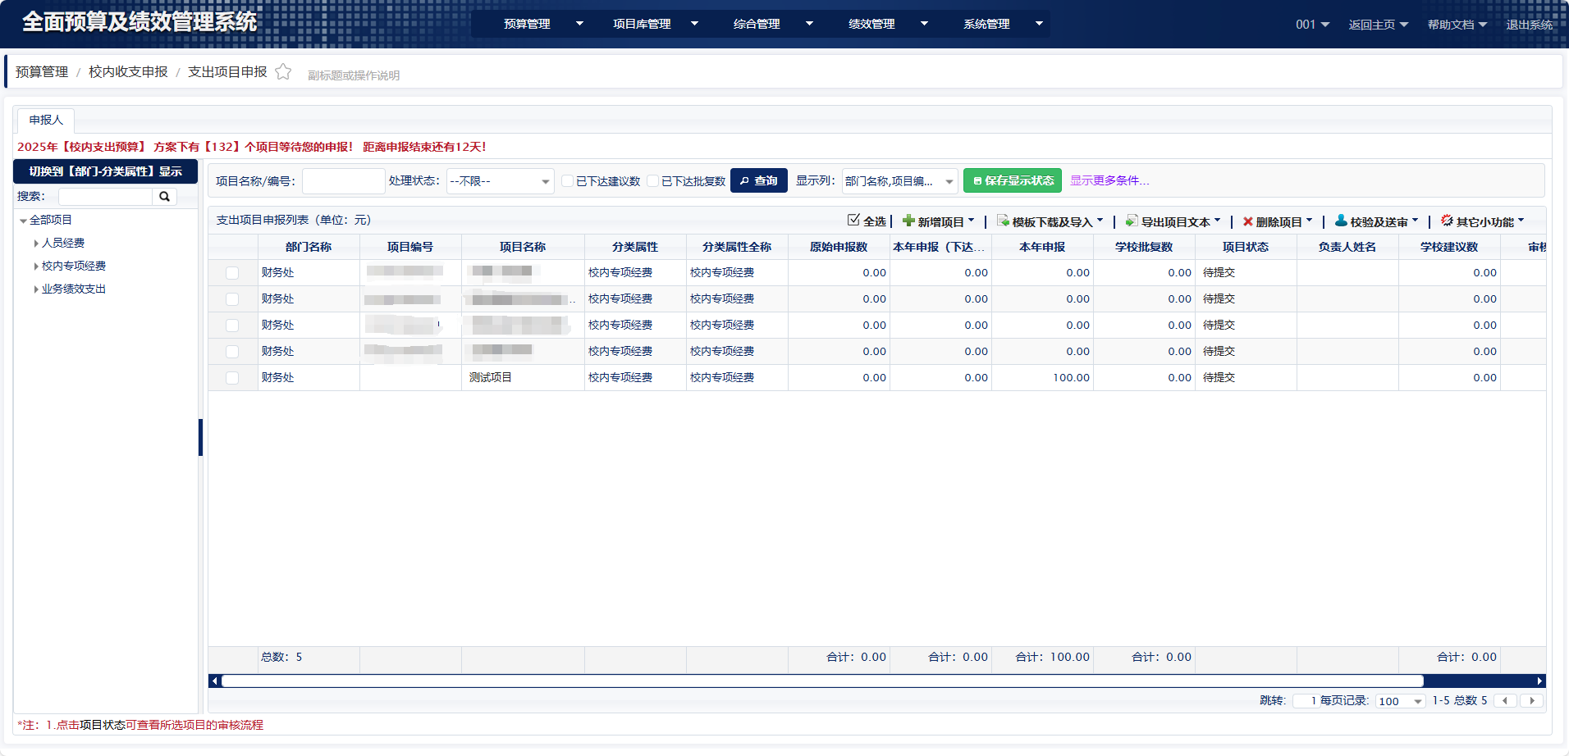
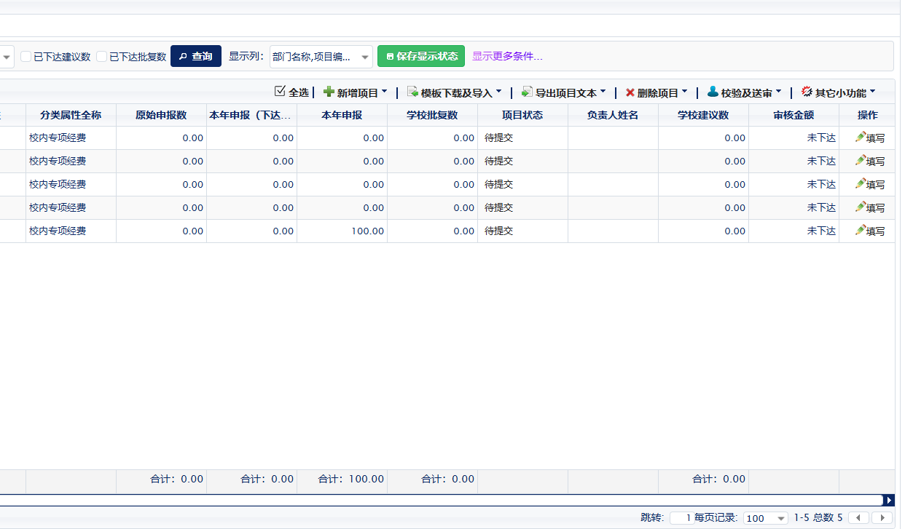
申报人操作流程
——2.2 人员、业务绩效、常规性支出项目申报入口
3.选中左侧“项目类型”，显示需要申报的项目，如想申报列表中没有的项目，点击“新增项目”
5.点击“填写”
4.把滚动条拖到最后

Slide 12
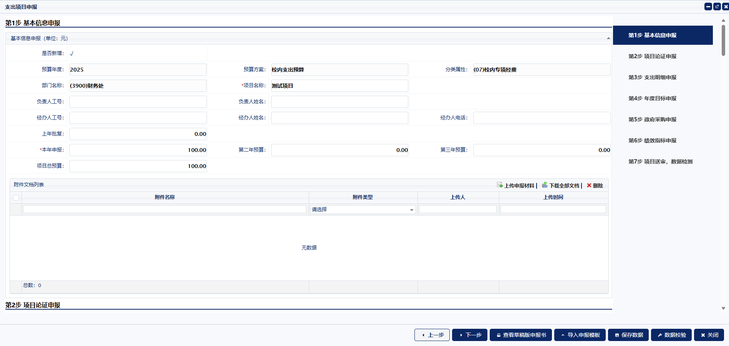
申报人操作流程
——2. 支出项目申报
！支出项目后续申报流程相同，此处以常规性支出申报为例
6.显示申报的步骤，滑动滚动条，逐步填报；或者，在每一步通过“模板下载”填写后“导入”

Slide 13
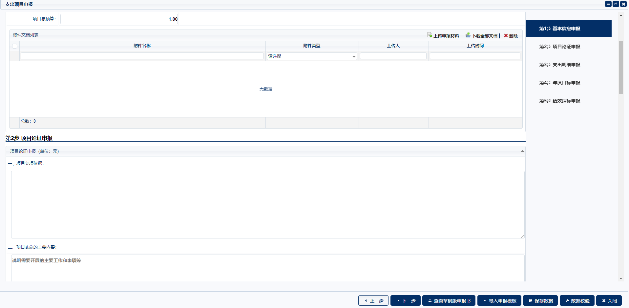
申报人操作流程
——2. 支出项目申报
7.可上传支撑材料
8.”保存数据”后，点击“数据校验”，校验通过后，点击“关闭”

Slide 14
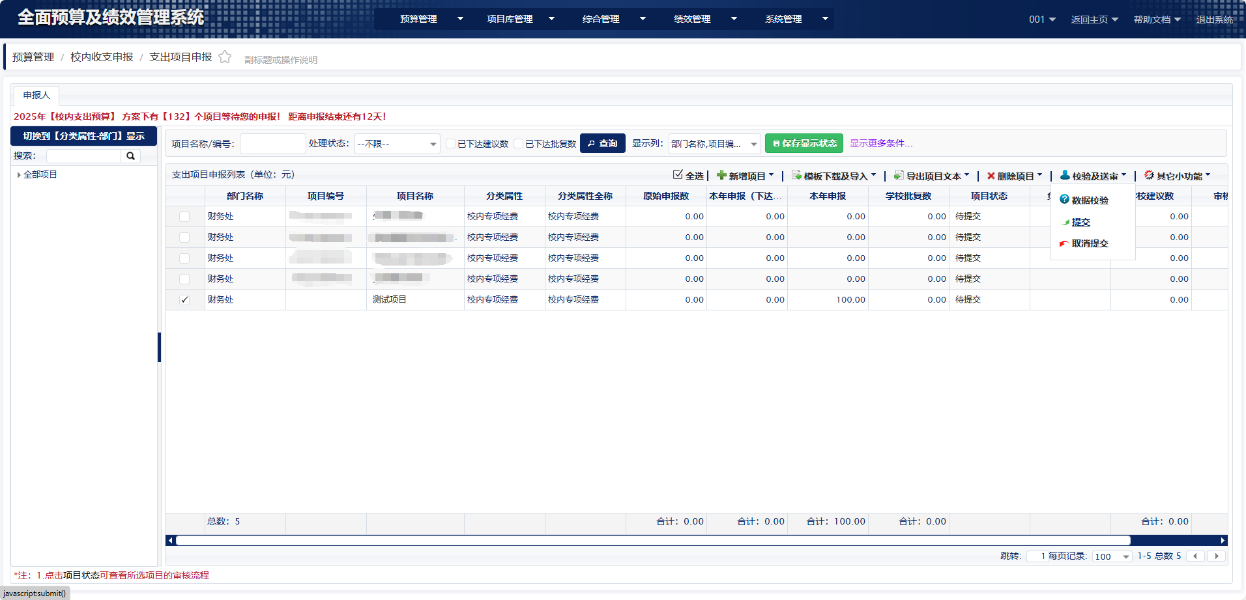
申报人操作流程
——2. 支出项目申报
10.点击“提交”
9.勾选项目

Slide 15
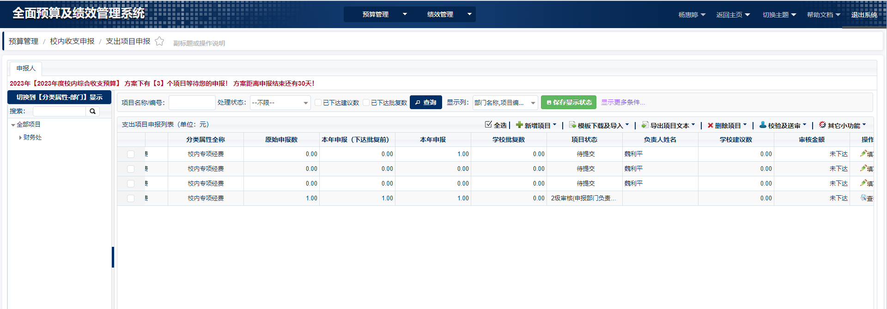
申报人操作流程
——2. 支出项目申报
2025年【校内支出预算】方案下有【1】个项目等待您的申报！方案距离申报结束还有12天！
11.可在此处查看项目进行的状态

Slide 16
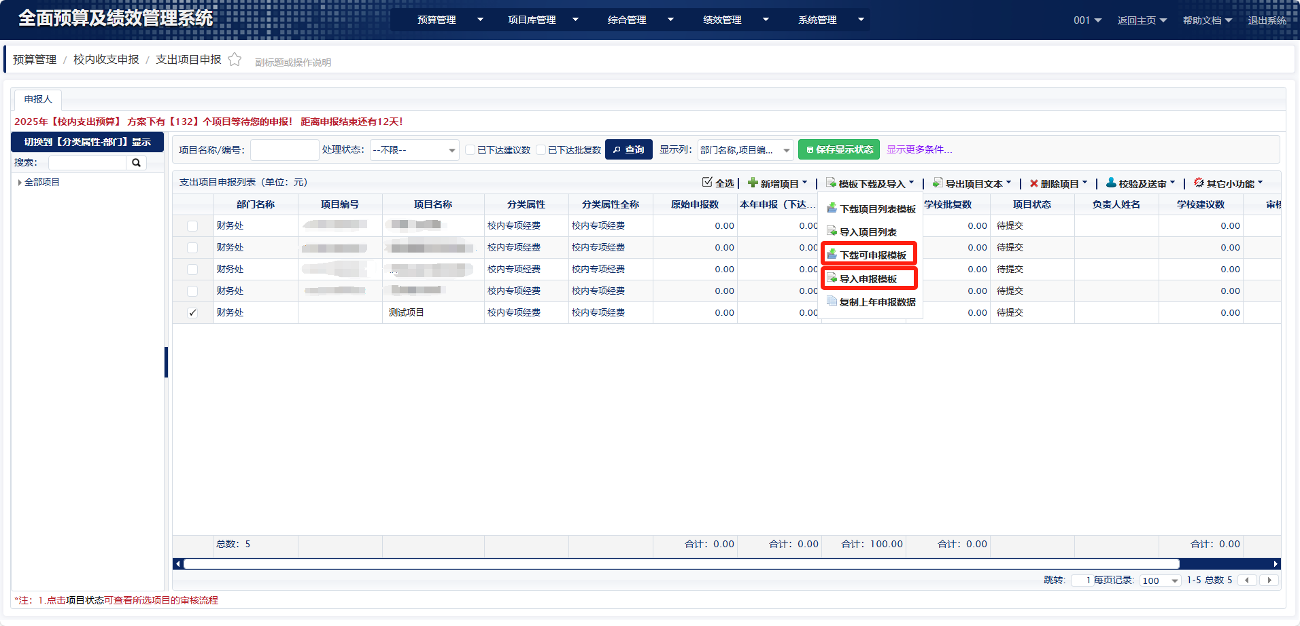
申报人操作流程
申报人操作流程
收入、支出项目申报--模板导入方式
除了按步骤填写申报内容外，还可以使用模板导入支出项目和收入项目申报信息。
直接”下载可申报模板“，填写后”导入申报模板”
PS：经测试，模板导入填报更高效、便捷，推荐使用。新增项目使用模板导入时，基本信息申报中“项目编号”空着即可。

Slide 17
PART1
PART2
PART3
申报人操作流程
审核人操作流程
咨询服务电话

Slide 18
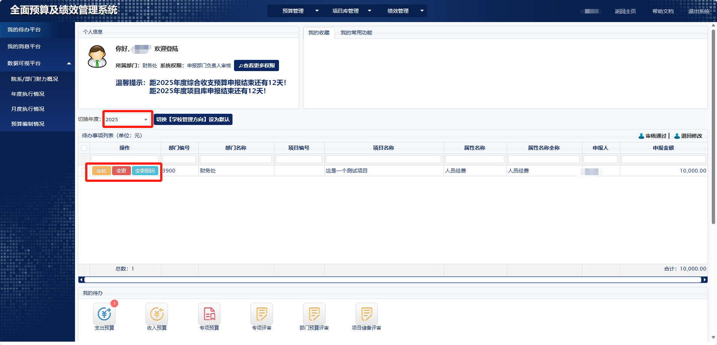
审核人操作流程
1. 选择“我的待办平台”
2. 切换年度为“2025”
3.点击“审核”可查看项目申报信息；点击“变更”进行项目修改

Slide 19
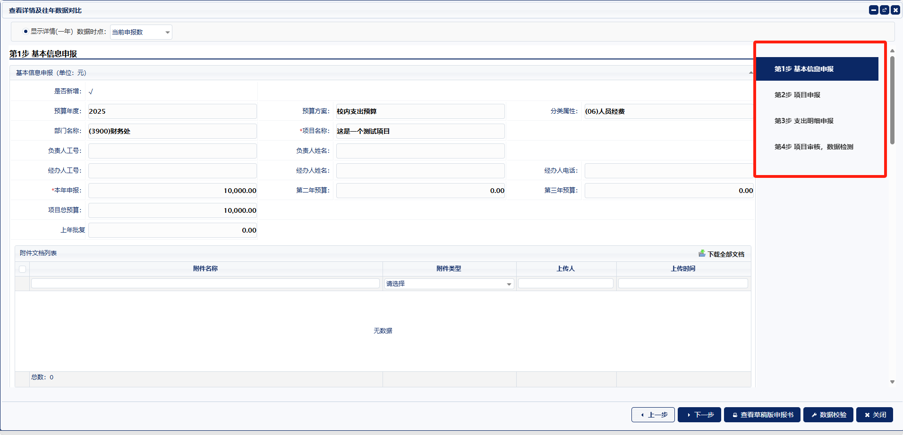
审核人操作流程
4.按步骤查看项目的申报信息

Slide 20
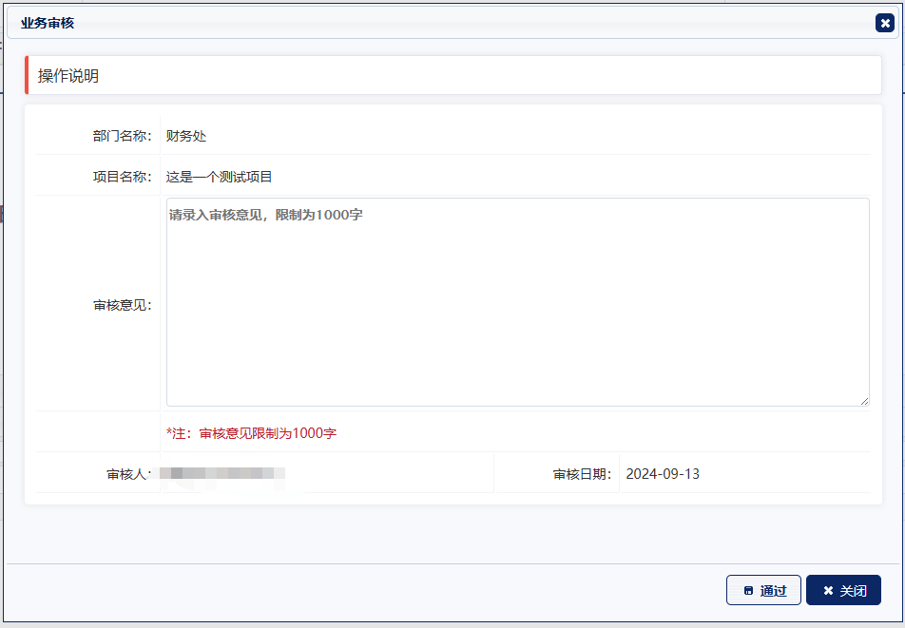
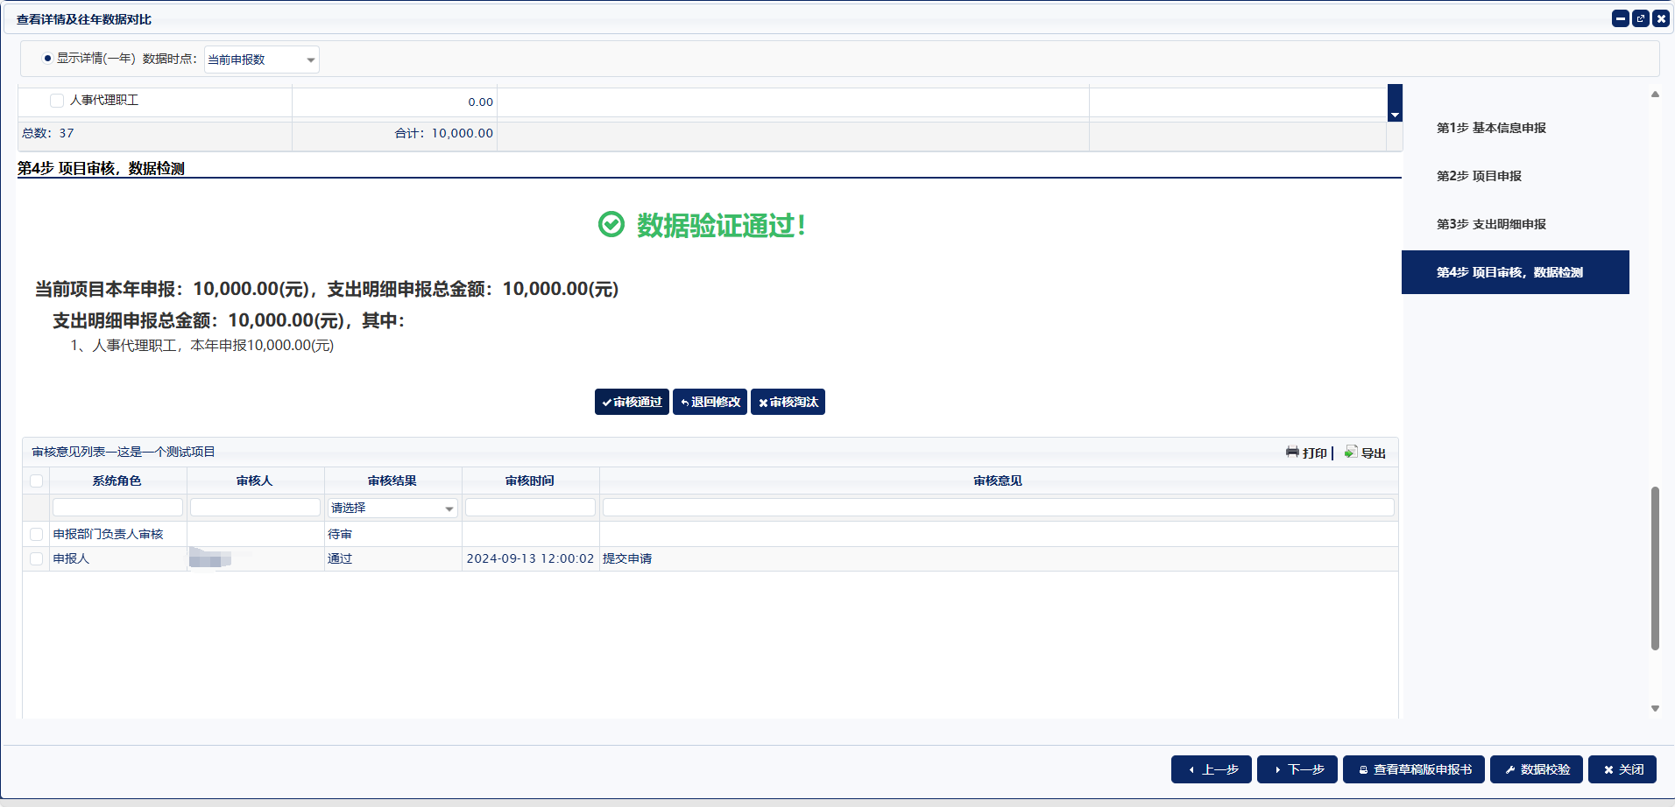
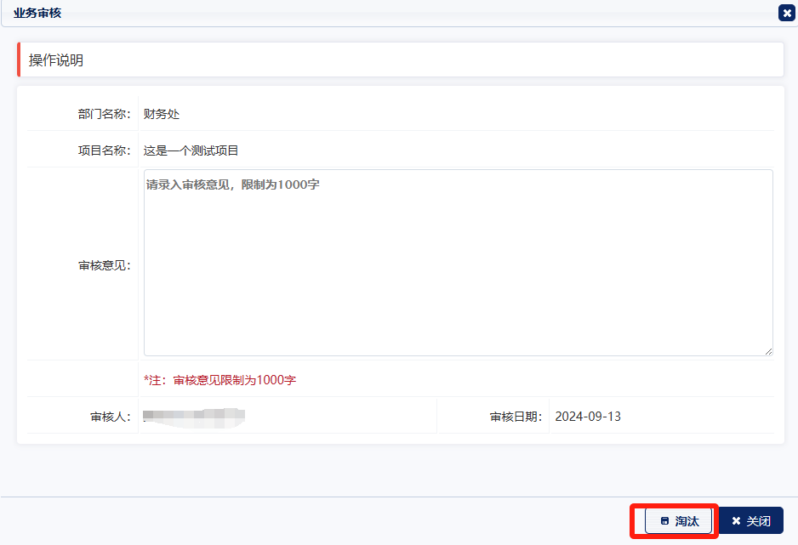
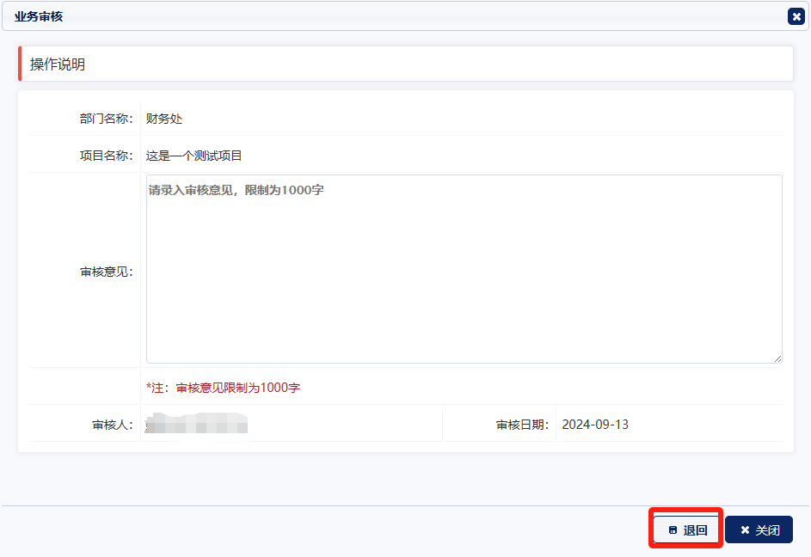
审核人操作流程
5.在第四部分点击“审核通过”/“退回修改”/“审核淘汰”，并填写审核意见，项目将推送至下一级/退回修改/淘汰。

Slide 21
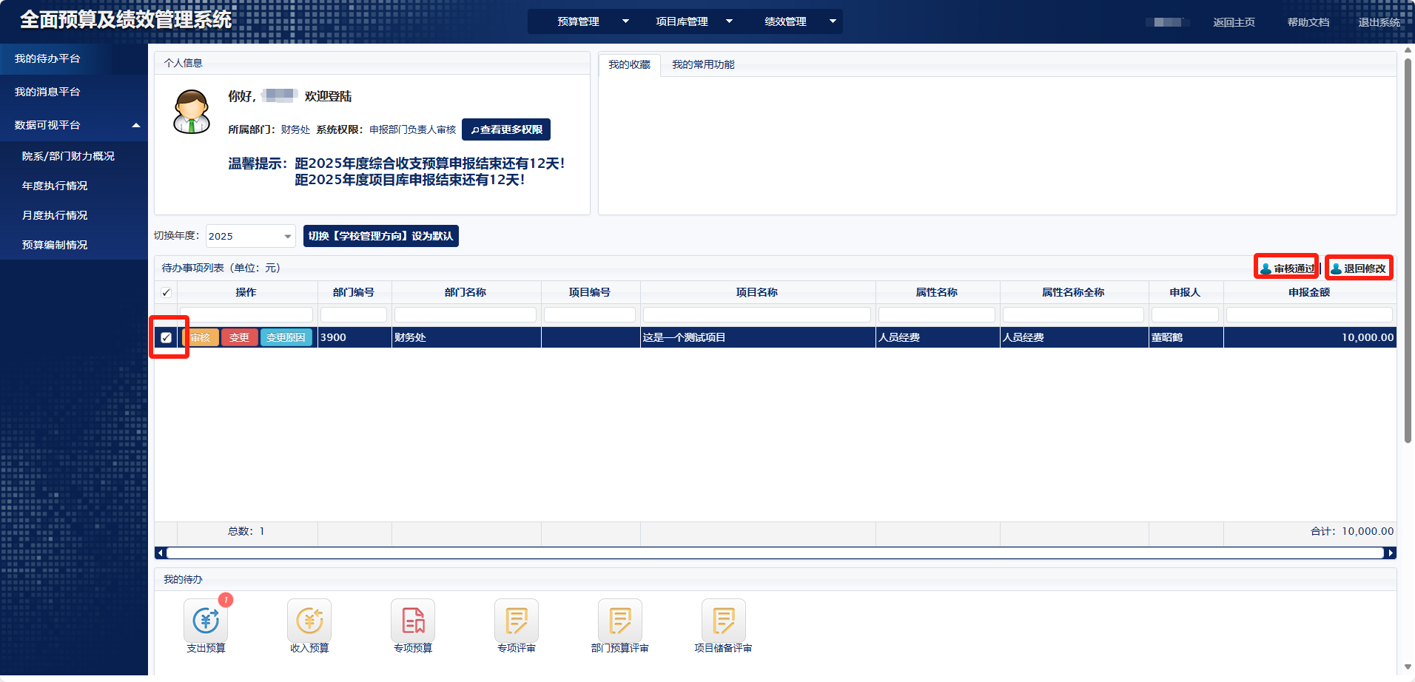
审核人操作流程
6.也可以在此界面左侧勾选项目后，点击“审核通过”/“返回修改”，将项目推送至下一级/退回修改。

Slide 22
PART1
PART2
PART3
申报人操作流程
审核人操作流程
咨询服务电话

Slide 23
如有问题，请咨询预算管理科
86983870、86983318

